Slide 1


C语言程序设计
谢洁旻 中山大学智能工程学院
邮箱： xiejm28@mail.sysu.edu.cn

Slide 2
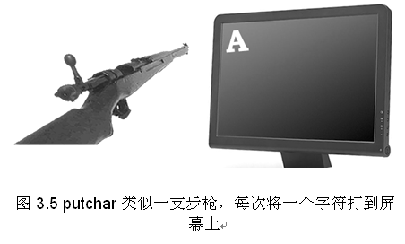
上机常见问题
#include <stdio.h>
int main()
{
}
putchar('C');
括号里写
要输出的字符

Slide 3
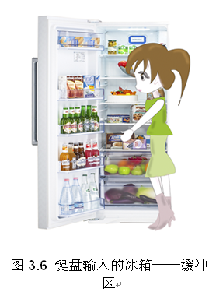
上机常见问题
#include <stdio.h>
int main()
{
}
getchar();
函数值(返回值)
为读入的字符

Slide 4
上机常见问题
直接在printf函数的( )内写出一个" "引起的字符串，屏幕上就会原样输出该字符串。
#include <stdio.h>
int main()
{
}
printf("想说啥就说啥");

Slide 5
上机常见问题
printf()函数的完整使用形式是：
printf("格式控制字符串", 数据1, 数据2, 数据3, ...);
#include <stdio.h>
int main()
{
int a=65; /* a的值为十进制65，八进制101，十六进制41 */
printf("%d", a); /* 屏幕输出：65 */
printf("%c", a); /* 屏幕输出：A */
printf("%o", a); /* 屏幕输出：101 */
printf("%#o", a); /* 屏幕输出：0101 */
printf("%x", a); /* 屏幕输出：41 */
printf("%#x", a); /* 屏幕输出：0x41 */
return 0;
}
#include <stdio.h>
int main()
{
char a='C';
char b='V';
printf("%c%c++\n", b, a);
/* 输出VC++ */
printf("%c%d++", b, a);
/* 输出V67++ */
return 0;
}

Slide 6
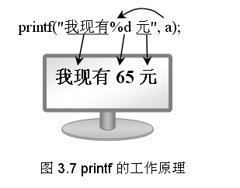
上机常见问题
printf()函数的完整使用形式是：
printf("格式控制字符串", 数据1, 数据2, 数据3, ...);
#include <stdio.h>
int main()
{
int a=65;
printf("a");
/* 屏幕输出：a */
printf("我现有%d元", a);
/* 屏幕输出：我现有65元 */
return 0;
}

Slide 7
上机常见问题
printf("格式控制字符串", 数据1, 数据2, 数据3, ...);
格式字串控全体，
数据替换百分比(%)。
字符c，整数d，
小数 f，指数e，
欧(o)八叉(x)六u无号，
字串s要牢记。
间数全宽点小数，
负号表示左对齐。

Slide 8


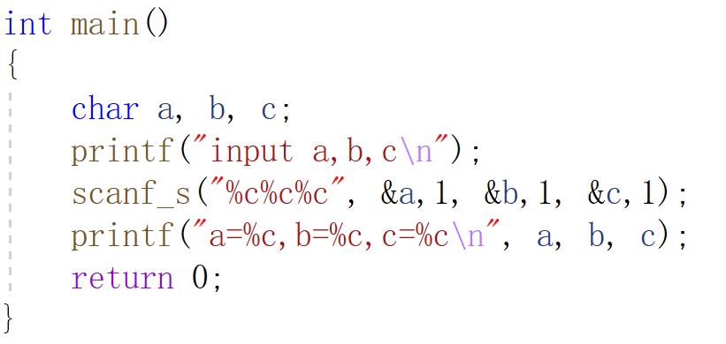

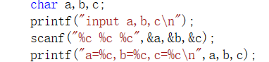
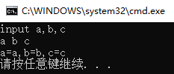
上机常见问题
scanf，键盘输入，
后为地址，不能输出。
间数宽度，%c全读，
非格式符，麻烦用户。

Slide 9

填空题
3分
若有程序
int a; char b; float c;
scanf("%d%c%f", &a, &b, &c);
当程序运行后输入
1234a1230.26<回车>
则：
a= [填空1]，
b= [填空2]，
c= [填空3] 。
作答

Slide 10
填空题
1分
#include<stdio.h>
int main()
{
int a;
scanf("%d\n",&a);
printf("%d",a);
return 0;
}
当在屏幕输入“12+回车”后，屏幕会输出 [填空1] 。
作答

Slide 11
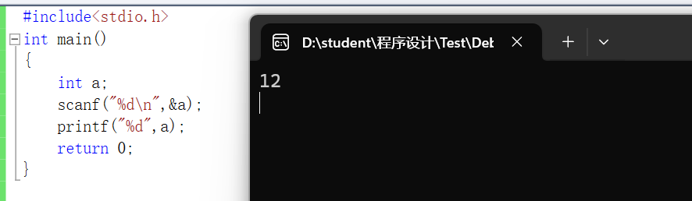

Slide 12
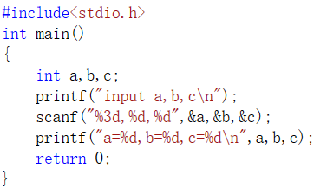
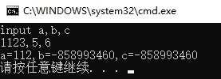
3.5
输入输出
(4) 在输入数据时，遇以下情况时认为该数据结束。
① 遇空格，或按“回车”或“跳格”（Tab）键；
② 按指定的宽度结束，如“%3d”，只取３列；
③ 遇非法输入。

Slide 13
上机常见问题
函数 | 功能 | 数据类型 | 操作数据个数 | 括号内格式
getchar() | 输入 | 字符 | 1 | 不放任何东西
putchar() | 输出 | 字符 | 1 | 字符常量/变量、0-255的整型常量/变量
scanf() | 输入 | 皆可 | 1个或多个 | "格式控制字符串", 变量1的地址, 变量2的地址, 变量3的地址, ...
printf() | 输出 | 皆可 | 1个或多个 | "格式控制字符串", 数据1, 数据2, 数据3, ...

Slide 14

3.5
输入输出
② %m.ne和%-m.ne 。 ｍ、ｎ和“－”字符的含义与前相同。
此处ｎ指拟输出的数据的小数部分（又称尾数）的小数位数。
输出如下：
1.234560e+002,1.234560e+002, 1.23e+002,1.23e+002,1.23e+002
13列 13列 10列 9列 10列

Slide 15
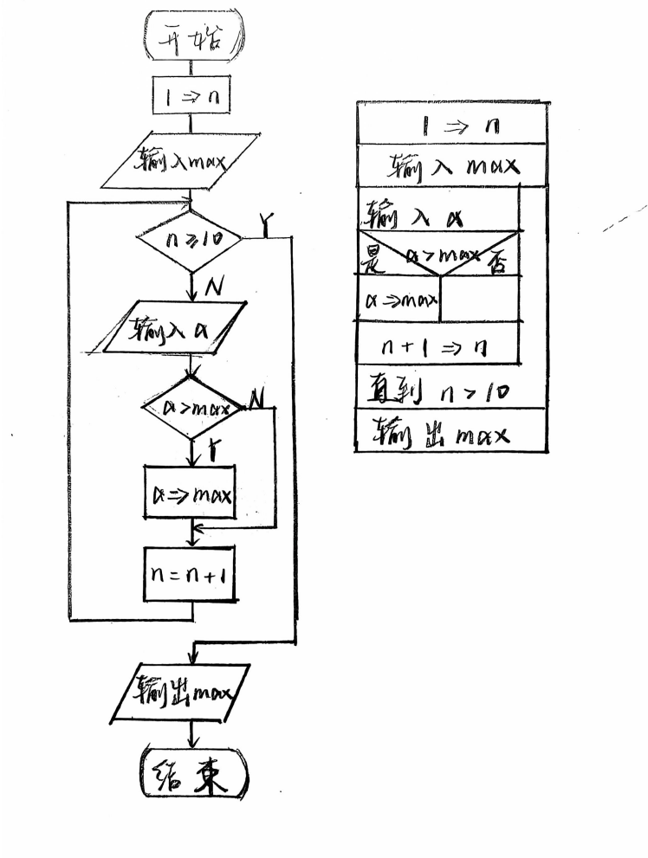
上机常见问题
2、依次将10个数输入，要求输出其中最大的数。
怎么确定max的值？

Slide 16
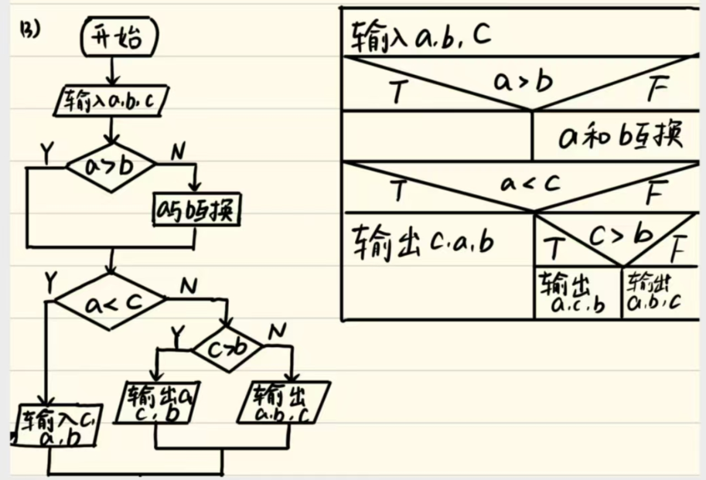
上机常见问题
3、有3个数a,b,c，要求按大小顺序把它们输出。

Slide 17
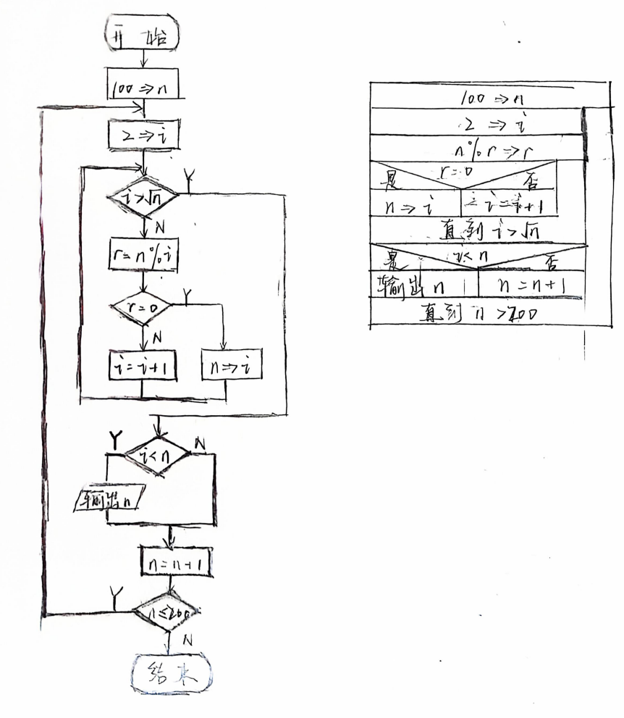
上机常见问题
4、将100-200之间的素数输出。

Slide 18
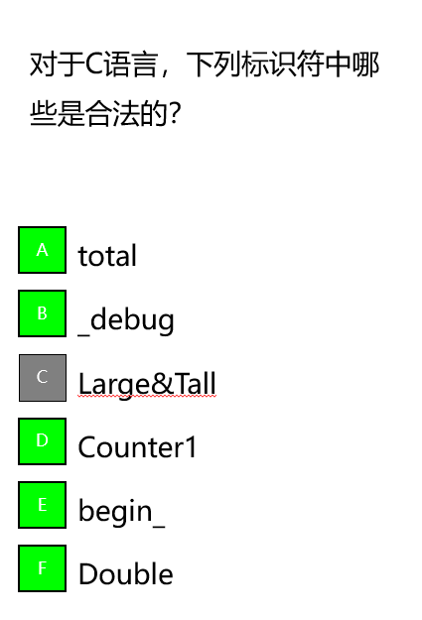
上机常见问题
5、

Slide 19

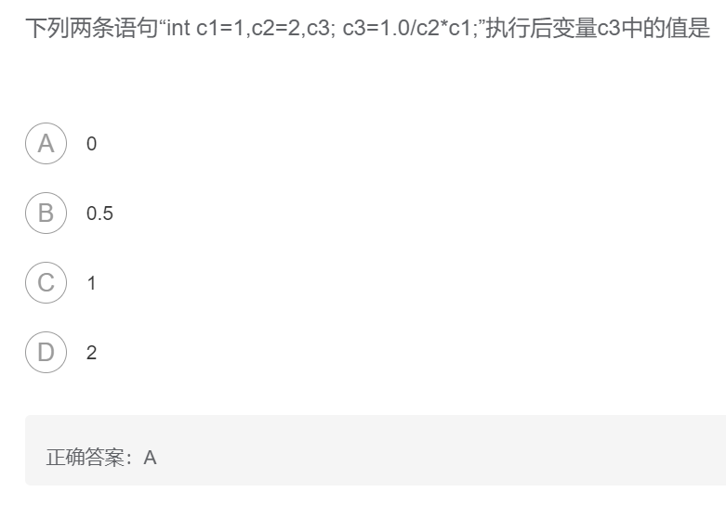

上机常见问题
6、

Slide 20


上机常见问题
7、编写相应的C程序：编写程序，以整数形式从键盘读入一个 100~999 间的数字，然后将该整数反向输出。如输入156，输出651。
读入数据方式：
1、scanf("%d%d%d",&i1,&i2,&i3);
在输入数据时，遇以下情况时认为该数据结束。
① 遇空格，或按“回车”或“跳格”（Tab）键；
② 按指定的宽度结束，如“%3d”，只取３列；
③ 遇非法输入。

Slide 21
上机常见问题
7、编写相应的C程序：编写程序，以整数形式从键盘读入一个 100~999间的数字，然后将该整数反向输出。如输入156，输出651。
读入数据方式：
2、scanf("%c%c%c",&c1,&c2,&c3);

Slide 22

上机常见问题
#include<stdio.h>
int main()
{
int d;//restore the input number
int output,d1,d2;//restore the other variables
//print the tips
printf("Please enter an integer which is less than 1000 but larger than 99:\n");
//get the number
scanf("%d",&d);
//check the number
if(d<=99||d>=1000)
{
printf("The input is wrong!\n");
}
else
{
//transformation
output=d%10*100;
d1=d/100;
d2=(d-d1*100)/10;
output=output+d2*10+d1;
printf("The output is: %d\n",output);
}
return 0;
}
7、编写相应的C程序：编写程序，以整数形式从键盘读入一个 100~999 间的数字，然后将该整数反向输出。如输入156，输出651。
如果输入是200？

Slide 23

上机常见问题
#include<stdio.h>
int main()
{
int d;//restore the input number
int d1, d2,d3;//restore the other variables
//print the tips
printf("Please enter an integer which is less than 1000 but larger than 99:\n");
//get the number
scanf_s("%d", &d);
//check the number
if (d <= 99 || d >= 1000)
{
printf("The input is wrong!\n");
}
else
{
//transformation
d3 = d % 10 ;
d1 = d / 100;
d2 = (d - d1 * 100) / 10;
printf("The output is: %d%d%d\n", d3,d2,d1);
}
return 0;
}
7、编写相应的C程序：编写程序，以整数形式从键盘读入一个 100~999 间的数字，然后将该整数反向输出。如输入156，输出651。

Slide 24
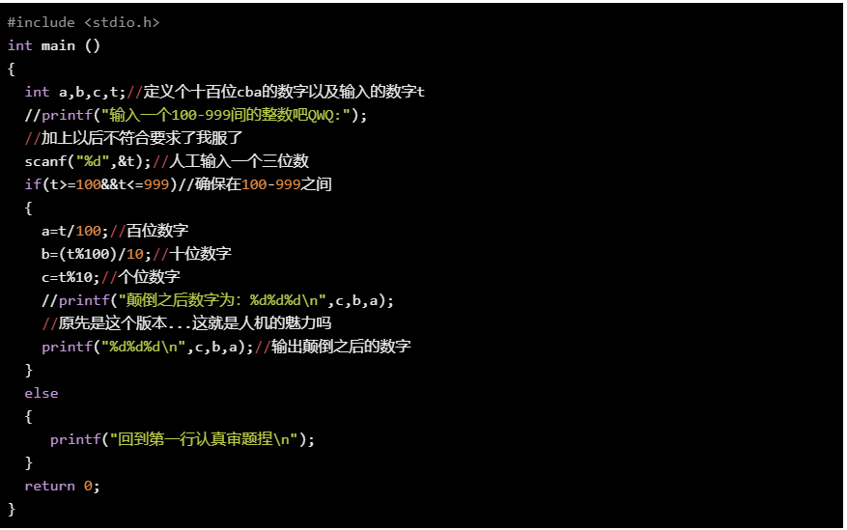

Slide 25

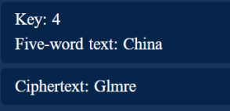
上机常见问题
#include<stdio.h>
int main()
{
char c1, c2, c3, c4, c5;
int key;
printf("Key: ");
scanf_s("%d", &key);//enter the key
getchar();//eat the enter key
printf("\nFive-word text: ");
scanf_s("%c%c%c%c%c", &c1,1, &c2,1, &c3,1, &c4,1, &c5,1);//enter the text
//transform
c1 = c1 + key;
c2 = c2 + key;
c3 = c3 + key;
c4 = c4 + key;
c5 = c5 + key;
printf("\nCiphertext: %c%c%c%c%c\n", c1, c2, c3, c4, c5);
return 0;
}
8、编写程序，创建属于自己的密文。参考课本习题3.6，密文的密钥从4改为自定义，由用户输入密钥和要转换成密文的文字，然后输出密文（密文长度为5）。

Slide 26
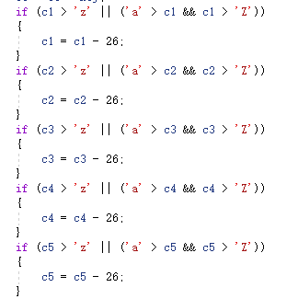
上机常见问题
8、编写程序，创建属于自己的密文。参考课本习题3.6，密文的密钥从4改为自定义，由用户输入密钥和要转换成密文的文字，然后输出密文（密文长度为5）。

Slide 27
作业常见问题总结
1.大部分同学未写注释，没有提示输入输出的交互信息
2.输入不规范如scanf("%d\n", &a)、scanf("%d", a)等；输出语句错误
3.直接静态赋值，没有通过键盘输入密文
4.没有通过键盘键输入整数或密钥
5.没有接收键盘输入后产生的换行符号

Slide 28
THANKS
谢谢大家

